Slide 1



VPP „SOPHIS” 2.projekts „Uz ontoloģijām balstītas tīmekļa videi pielāgotas zināšanu inženierijas tehnoloģijas”
1.un 2.
posmi
vadītājs:
Dr.habil.sc.comp., profesors J.Bārzdiņš

Slide 2
2016.g. 17.martā Raiņa b.29 (LU MII), 210.telpā Seminārs par VPP „SOPHIS” 2.projekta „Uz ontoloģijām balstītas tīmekļa videi pielāgotas zināšanu inženierijas tehnoloģijas” 2.posmā (plus īsumā arī 1.posmā) veiktajiem darbiem un iegūtajiem rezultātiem
Dienas kārtība:
Uz ontoloģijām balstītas tīmekļa videi pielāgotas modelēšanas tehnoloģijas un rīki zināšanu analīzei (LU MII uzdevumi) - J.Bārzdiņš, A.šostaks, E.Rencis, M.Grasmanis, A.Sproģis
Uz ontoloģijām balstītas dabīgās valodas semantikas izgūšanas metodes (LU MII uzdevumi par dabīgās valodas analīzi) - G.Bārzdiņš, D.Goško, P.Paikens
Semantiskā tīmekļa tehnoloģijas zināšanu formalizācijai, analīzei un vairākkārtīgai izmantošanai (RTU DITF uzdevumi) – J.Grundspeņķis, P.Rudzājs, M.Kirikova, A.Novickis, E.Lavendelis
Modeļu bāzēta datu vizualizācija un biznesa procesu izpildes laika verifikācija (LU DF uzdevumi) – J.Bičevskis, G.Arnicāns, Ģ.Karnītis

Slide 3
Pārskats par 2.projektu (1. un 2. posmi)

Slide 4
Uzdevumi
LU MII
1.etaps
2.etaps
1. Uz ontoloģijām un tīmekļa tehnoloģijām balstītas grafiskas ātro vaicājumu valodas teorētisko pamatu izstrāde.
2. Uz ontoloģijām, tīmekļa tehnoloģijām un kontrolētas dabīgās valodas balstītas ātro vaicājumu valodas, kas „pa tiešo” (bez programmētāja starpniecības) būs lietojama nozaru speciālistiem, izstrāde.
3. Grūti formalizējamu sistēmu tīmeklī balstītu modelēšanas rīku būves metožu un tehnoloģiju izstrāde. 5. Uz lieliem semantiskiem grafiem (piemēram, BabelNet) un notikumu n-āru relāciju grafiem (piemēram, AMR, FrameNet) balstītu dabīgās valodas saprašanas (language understanding) metožu teorētisko pamatu izstrāde.
1. Uz ontoloģijām, tīmekļa tehnoloģijām un kontrolētas dabīgās valodas balstītas ātro vaicājumu valodas, kas „pa tiešo” (bez programmētāja starpniecības) būs lietojama nozaru speciālistiem, izstrāde.
2. Uz ontoloģijām, tīmekļa tehnoloģijām un kontrolētas dabīgās valodas balstītas ātro vaicājumu valodas, kas „pa tiešo” (bez programmētāja starpniecības) būs lietojama nozaru speciālistiem, aprobācija medicīnas nozarē (BKUS).
3. Uz ontoloģijām, tīmekļa tehnoloģijām un kontrolētas dabīgās valodas balstītas ātro vaicājumu valodas sadalītās izpildes realizācijas teorētisko pamatu izstrāde.
4. Turpināt attīstīt SemEval-2015 konkursā veiksmīgi startējušo C6.0 klasifikācijas algoritmu, uz tā bāzes iesaistīties starptautiskās pētniecības iniciatīvās
5. SemEval-2015 konkurentu risinājumu izpēte un labāko metožu integrācija latviešu valodas semantiskās analīzes rīkkopā (tiek lietota LETA un citur)
J.Bārzdiņš, A.Sproģis, G.Bārzdiņš

Slide 5
Ātro vaicājumu valoda, tās realizācija un aprobācija

Slide 6
Problēma
Kā ātri, bez programmētāja starpniecības, piemēram, slimnīcas vadība var iegūt iepriekš neparedzētos griezumos ziņas par slimnīcas darbību.
Ko saka citi:
How Semantic Technologies can Enhance Data Access at Siemens Energy
Evgeny Kharlamov1z, Nina Solomakhina2, O¨ zgu¨r O¨ zc¸ep3, Dmitriy Zheleznyakov1,Thomas Hubauer2, Steffen Lamparter2, Mikhail Roshchin2, and Ahmet Soylu4
1 University of Oxford, UK, 2 Siemens Corporate Technology, Germany, 3 Hamburg University of Technology, Germany, 4 University of Oslo, Norway
ISWC 2014 (FP grant OPTIQUE, n.318338
«The growth of available information in enterprises requires new efficient methods for data
access by domain experts whose ability to analyse data is at the core of making business
decisions. Current centralised approaches, where an IT expert translates the requirements
of domain experts into Extract-Transform-Load (ETL) processes to integrate the data and
to apply predefined analytical reporting tools, are too heavy-weight and inflexible [1]. In
order to support interactive data exploration, domain experts therefore want to access
and analyse available data sources directly, without IT experts being involved.»

Slide 7
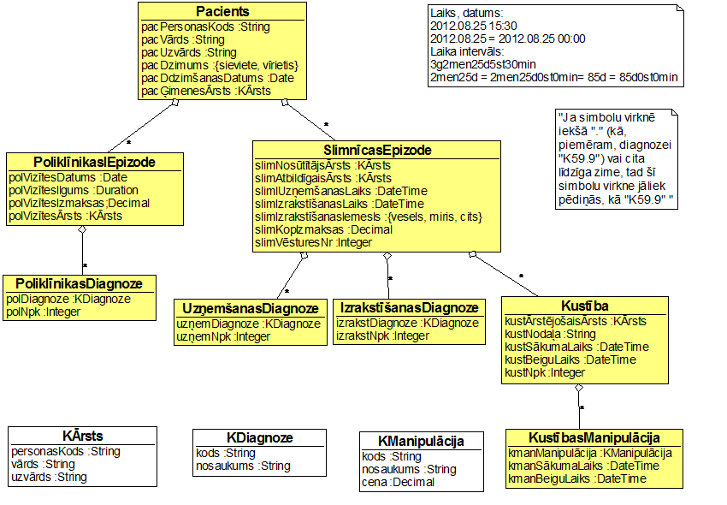
Puszvaigžņu (semistar) datu ontoloģijas

Slide 8
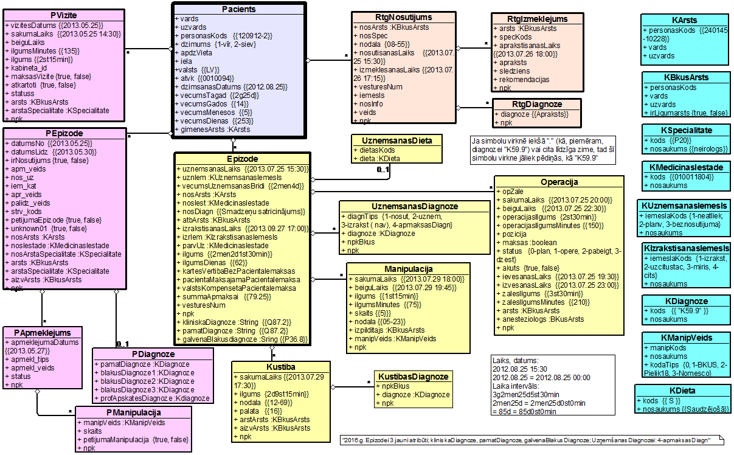
BKUS datu ontoloģija

Slide 9
7 vaicājumu šabloni kontrolētajā dabīgajā valodā
SKAITS <klases vārds> KUR <klases selekcijas izteiksme>
Semantika: Tiek saskaitītas Aclass instances, kurām izpildās <Aclass cond expr>.
Piemēri:
SKAITS Pacienti, KURIEM EKSISTĒ SlimnīcasEpizode, KURAI slimNosūtītajsĀrsts=pacĢimenesĀrsts -- tiek saskaitīti pacienti, kurus uz slimnīcu nosūtījis to ģimenes ārsts,
SKAITS SlimnīcasEpizodes, KURĀM slimIzrakstīšanasLaiks-slimUzņemšanasLaiks > 15d
-- cik bija tādu ārstēšanās reižu, kuras bija ilgākas par 15 dienām,
SKAITS Pacienti, KURIEM EKSISTĒ PoliklīnikasEpizode, KURAI NEEKSISTĒ SlimnīcasEpizode, KURAI slimUzņemšanasLaiks.DATE>=polVizītesDatums
-- cik tādu pacientu, kas pēc poliklīnikas vizītes vairs nav nokļuvuši slimnīcā,
SKAITS SlimnīcasEpizodes e1, KURĀM EKSISTĒ SlimnīcasEpizode e2, KURAI e2<>e1 UN e2.slimUzņemšanasLaiks>e1.slimIzrakstīšanasLaiks UN (e2.slimUzņemšanasLaiks-e1.slimIzrakstīšanasLaiks)<30d
-- cik ir tādu slimnīcas epizožu, pēc kurām pacients ir atgriezies slimnīcā 30 dienu laikā.

Slide 10
7 vaicājumu šabloni kontrolētajā dabīgajā valodā
2. [SUM / MAX / MIN / VID / BIEŽ] /<klases atribūtizteiksme>/ <klases vārds> KUR <klases selekcijas izteiksme>
Semantika: Vispirms tiek atlasītas Aclass instances, kurām izpildās <Aclass select cond>”, pēc tam atlasītajām Aclass instancēm tiek izrēķināta attiecīgās atribūtizteiksmes vērtība (jeb, ja atribūtizteiksme ir vienkārši Aclass atribūts, tad tiek paņemta šī atribūta vērtība), rezultātā tiek iegūts vērtību saraksts, kuram tālāk pielieto attiecīgi operācijas SUM, MAX, MIN, VID, BIEŽ (operācijas SUM, MAX, MIN, AVG ir definētas tikai Integer, Decimal un Duration tipiem, operācija MOST – tikai String tipam).
Piemēri:
SUM /slimKopizmaksas/ SlimnīcasEpizodes, KURĀM slimIzrakstīšanasIemesls=vesels UN pacDzimšanasDatums.YEAR=2012
-- cik izmaksājušas veiksmīgas ārstēšanās slimnīcā pacientiem, kas dzimuši 2012.gadā,
BIEŽ /izrakstDiagnoze.kods/ IzrakstīšanasDiagnozes KURĀM izrakstNpk=1 UN slimIzrakstīšanasIemesls=miris -- biežākās galvenās (izrakstNpk=1) miršanas diagnozes,
“BIEŽ” vaicājumam ir paredzēta vēl viena opcija – “BIEŽ m”:
BIEŽ 3 /izrakstDiagnoze.kods/ IzrakstīšanasDiagnozes KURĀM izrakstNpk=1 UN slimIzrakstīšanasIemesls=miris -- atrast 3 biežākās miršanas diagnozes.

Slide 11
7 vaicājumu šabloni kontrolētajā dabīgajā valodā
ATLASĪT NO <klases vārds> KUR <klases selekcijas izteiksme> ATRIBŪTA <klases atribūtizteiksme> VISAS VĒRTĪBAS
Seantika: Acīmredzama. Piemēri:
ATLASĪT NO SlimnīcasEpizodēm, KURĀM slimIzrakstīsanasIemesls=miris, ATRIBŪTA slimAtbildīgaisĀrsts.uzvārds VISAS VĒRTĪBAS
ATLASĪT NO SlimnīcasEpizodēm KURĀM slimIzrakstīšanasIemesls=miris, ATRIBŪTA (IzrakstīšanasDiagnoze, KURAI izrakstNpk=1).izrakstDiagnoze.kods VISAS VĒRTĪBAS
ATLASĪT NO IzrakstīšanasDiagnozēm, KURĀM izrakstNpk=1 UN slimIzrakstīšanasIemesls= miris, ATRIBŪTA izrakstDiagnoze.kods VISAS VĒRTĪBAS
ATLASĪT NO IzrakstīšanasDiagnozēm, KURĀM izrakstNpk=1 UN slimIzrakstīšanasIemesls= miris, ATRIBŪTA izrakstDiagnoze.kods.SUBSTRING(1,3) VISAS VĒRTĪBAS
4. PARĀDĪT [n / VISAS] <klases selekcijas izteiksme>
Semantika: acīmredzama.
5. PILNPRĀDĪT [n / VISAS] <klases selekcijas izteiksme>
Semantika: …

Slide 12
7 vaicājumu šabloni kontrolētajā dabīgajā valodā
ATLASĪT Aclass x KURĀM <Aclass select cond>, IZVEIDOT TABULU <x-expr’1> [(KOL a1)], … ,<x-expr’n> [(KOL an)], [ATLASĪT RINDAS KURĀM ai=<konst>] (* = vietā var būt <>, <, <=, >=*) [SAKĀRTOT [AUGOŠI / DILSTOŠI] PĒC aj] [ATSTĀT [PIRMĀS / PĒDĒJĀS] s RINDAS]
Piemēri:
ATLASĪT SlimnīcasEpizodes x KURĀM slimIzrakstīšanasIemesls=miris, IZVEIDOT TABULU x.pacUzvārds (KOL uzvards), x.slimIzrakstīšanasLaiks.DATE (KOL mirsanas_datums), (SKAITS x.KustībasManipulācijas KURĀM kmanManipulacija.kods=02078) (KOL skaits_02078), (SUM /kmanManipulacija.cena/ x.KustībasManipulācijas KURĀM kmanManipulacija.kods=02078) (KOL izmaksas_02078), (x.IzrakstīšanasDiagnoze KURAI izrakstNpk=1).izrakstDiagnoze.kods (KOL pamatdiagnoze), (x.Kustība KURAI kustNpk=*).kustNodaļa (KOL pēdējā_nodala)
ATLASĪT KĀrstus x KURIEM vārds=Gatis UN EKSISTĒ SlimnīcasEpizode KURAI slimAtbildīgaisĀrsts=x, IZVEIDOT TABULU x.uzvārds (KOL ārsta_uzvārds), (SKAITS SlimnīcasEpizodes KURĀM slimAtbildīgaisĀrsts=x) (KOL epizožu_skaits), (BIEŽ /uznemDiagnoze.kods/ UzņemšanasDiagnozes KURĀM uzņemNPK=1 UN slimAtbildīgaisĀrsts=x) (KOL biežākā_galv_diagnoze)

Slide 13
7 vaicājumu šabloni kontrolētajā dabīgajā valodā
7a. ATLASĪT [NO] INTERVĀLA (i-j) VISAS VĒRTĪBAS x [IZVEIDOT TABULU/ RĀDĪT] <izteiksme’1> [(KOL a1)], … , <izteiksme’n> [(KOL an)]
7b. ATLASĪT [NO] <klases vārds> KUR <klases selekcijas izteiksme> ATRIBŪTA <klases atribūtizteiksme> VISAS VĒRTĪBAS x IZVEIDOT TABULU <izteiksme’1> [(KOL a1)], … , <izteiksme’n> [(KOL an)]
Piemēri:
ATLASĪT NO SlimnīcasEpizodēm, KURĀM slimIzrakstīsanasIemesls=vesels, ATRIBŪTA slimAtbildīgaisĀrsts.personasKods VISAS VĒRTĪBAS x, IZVIDOT TABULU x (KOL a1), (KĀrsts KURAM personasKods=x).vārds (KOL a2), (KĀrsts KURAM personasKods=x).uzvārds (KOL a3)
ATLASĪT NO INTERVĀLA (0-23) VISAS VĒRTĪBAS x, IZVEIDOT TABULU x (KOL stunda), (SKAITS SlimnīcasEpizodes KURĀM slimUzņemšanasLaiks.HOUR=x) (KOL skaits)

Slide 14
Piemērs vaicājumu rīkā

Slide 15
Piemērs «no dzīves»
ATLASĪT Kārstus x KURIEM EKSISTĒ SlimnīcasEpizode, KURAI slimAtbildīgaisĀrsts=x, IZVEIDOT TABULU x.uzvārds (KOL arsta_uzvards), (SKAITS SlimnīcasEpizodes KURĀM slimAtbildīgaisārsts=x UN EKSISTĒ UzņemšanasDiagnoze, KURAI uzņemDiagnoze.nosaukums~bronhīts) (KOl bronhitu_skaits), (SKAITS SlimnīcasEpizodes KURĀM slimAtbildīgaisārsts=x UN EKSISTĒ UzņemšanasDiagnoze, KURAI uzņemDiagnoze.nosaukums~alerģija) (KOl alerģiju_skaits), SAKĀRTOD DILSTOŠI PĒC bronhitu_skaits, ATLASĪT KURĀM bronhitu_skaits>5, ATLASĪT KURĀM alerģiju_skaits>3
Atbilde:
arsta_uzvard bronhitu_ska alerģiju_ska s its its ======================================== Laimītis 111 6 Dīķis 97 7 Mēness 87 13
Secinājums: Droši vien ārsts Mēnesis ir vispieredzējušākais priekš mūsu gadījuma, jācenšas pie viņa pieteikties.
Bet vai to atļaut ? Vajadzīgs ļoti smalks pieejas tiesību mehānisms. To nākamajā posmā.

Slide 16
Apmācība
LU Medicīnas fakultāes Māszinību maģistrantūras studenti
Table 1. The results of the experiment
 | Number of students succeeded (n=15)
Task execution level (%) | ≥90 | ≥75<90 | ≥50<75 | ≥25<50 | <25
Understanding of queries | 9 | 2 | 2 | 1 | 1
Writing of queries | 3 | 5 | 2 | 3 | 2
A very important factor related to the teaching process is the fact that the underlying data ontology was anonymized (from patients’, physicians’ and wards’ point of view), but real. Our experience shows that students being domain experts of this ontology rapidly got very interested in the querying process and started to perceive this as a game. This fact had a beneficial impact on the learning process.

Slide 17
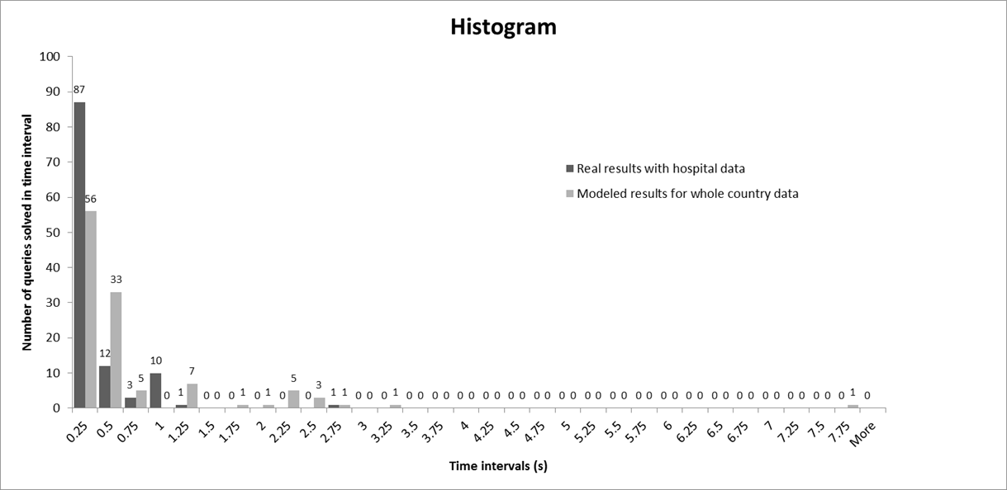
Realizācija un ātrdarbība
The volume of data over the period of year 2015 was the following – there were about 35’000 hospital episodes and 70’000 outpatient episodes in Riga Children’s Clinical University Hospital (in total the data took up less than 2GB RAM). The performance on such queries and data volume can be seen in Fig. 4, where queries are sorted in an increasing order by their execution time.
According to statistics there are about 350’000 hospital episodes together in all hospitals in Latvia per year (about ten times more than in Riga Children’s Clinical University Hospital). It means that all these data would take up less than 20 GB RAM. Currently a quad-core computer with 32 GB RAM costs about 1’000 euro. Since the semistar data ontology is granular , the query execution can be done in parallel on all four cores thus improving the execution time four times (our experiment seen in Fig. 4 was performed on only one core). We can conclude that the performance of the query execution over data of all the hospitals in Latvia would only be 2.5-3 times slower than it is now providing the ability to answer a vast majority of queries in less than one second.

Slide 18
Problēmas un tālākie pētījumi
Attīstīt apakšklašu un jaunu atribūtu definēšanas mehānismu (DEFINE InfectiousDisease = SELECT …) and attribute definition feature (DEFINE HospitalEpisode.duration = dischargeTime-admissionTime).
Izstrādāt notikumu izvietojumu laikā (lai ar Excel var tālāk apstrādāt)
Tālāk attīstīt pieejas tiesību mehānismu

